Slide 1
Escuela Politécnica Nacional
Escuela de formación de tecnólogos
Minería de Tweets
Betsy Lincango
Victoria Chiliquinga

Slide 2
Obtención y preparación de datos
Data warehouse
Diferentes tipos de datos
Objetivos
Realizar un análisis estadísticos mediante un gestor de código abierto.
Objetivos específicos
Preparar un análisis cuantitativo y cualitativo de datos en cuadros estadísticos de los diferentes tipos de datos

Slide 3
Instrumentos Aplicados
Apache CouchDB
Navegador Chrome
Python 3.5 32-bit
Cuenta personal: Twitter
Código JavaScript
Sublime Text

Slide 4
Configuración
Creación de cuenta en twitter
Revisar si está instalada el Tweepy y CouchDB
Revisamos si esta importados en tweepy y CouchDB
Cambiar las claves de del nuevoa proyectobddmulti1
http://boundingbox.klokantech.com/ Por medio de este enlace elegiremos áreas geográficas para recopilar tweeters.
ejecutamos el proyecto archivo.py

Slide 5
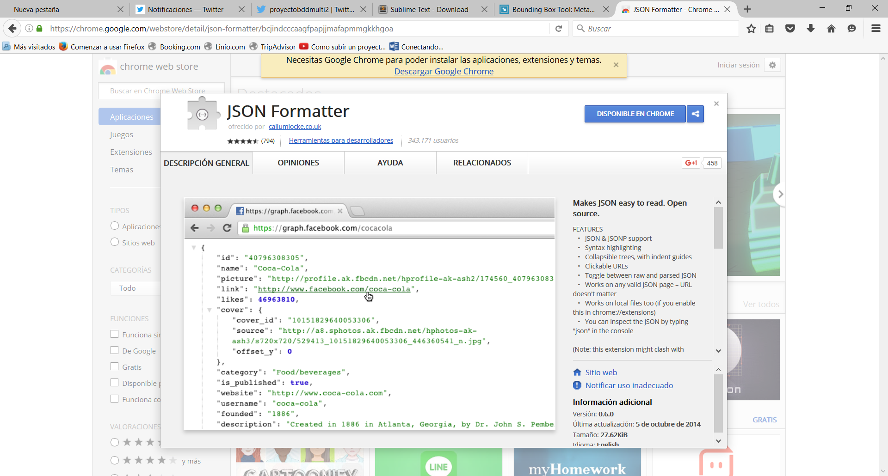
Jmeter formatter

Slide 6
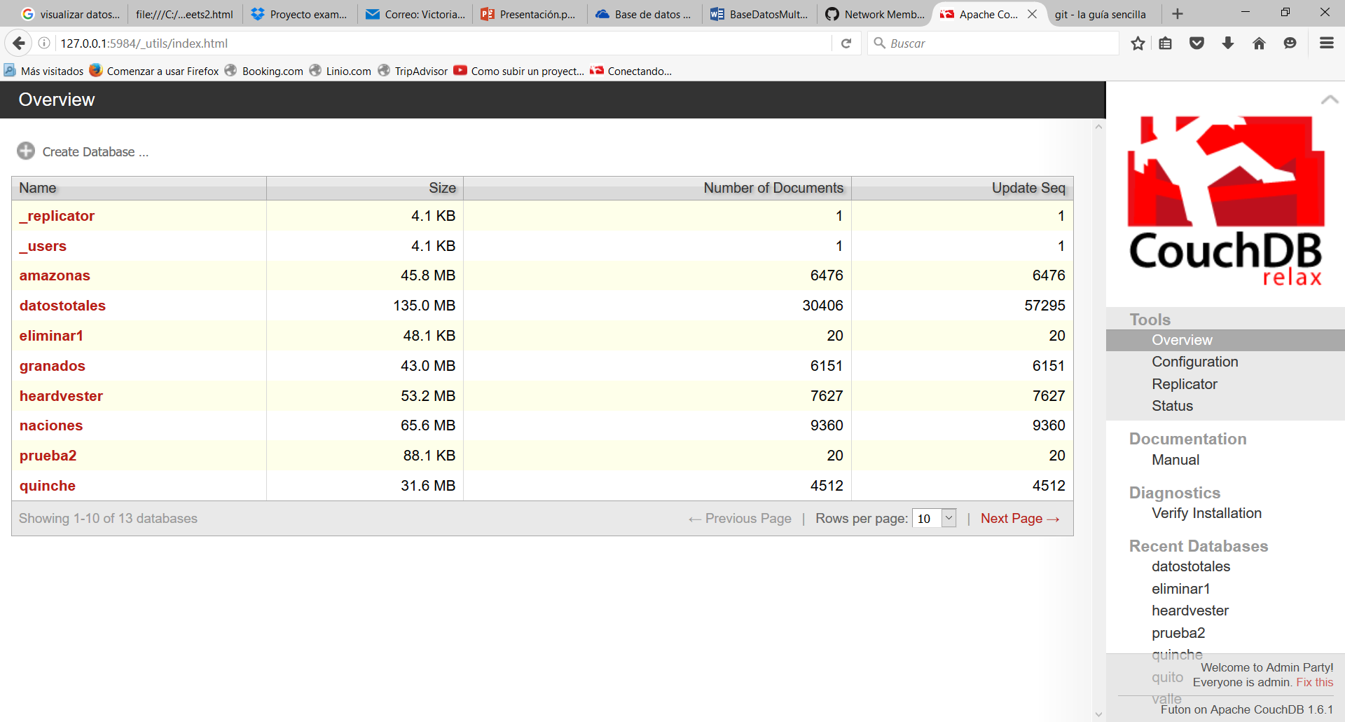
Resultados

Slide 7
Conclusiones
En la base de Naciones Unidas se puede definir que aunque no colocaron una estado o descripción se puede visualizar la fecha de creación.
En la base de Shyris los tweets más vistos por lima, estados unidos y canadá
Amazonas se puede visualizar la cantidad de amigos favoritos
Michelena se puede observar los fecha de creación, seguidos y descripción de los tweets de cada usuario

